Slide 1
Possible Damping Ring Timing
Kazuro Furukawa
Injector Linac, KEK
<kazuro.furukawa@kek.jp>
Dec.8 の報告、前回の報告は Nov.1、Nov.8、Nov.22
DR Event system 関連の情報は、次の URL
<http://www-linac.kek.jp/cont/trigger/dr.html>
<http://www-linac.kek.jp/cont/epics/event/>
<http://www-linac.kek.jp/cont/trigger/index2.html>

Slide 2
Dec.8.2016
前回の打ち合わせ Memo (Nov.22)
http://www-linac2.kek.jp/cont/trigger/dr/minute-161122.html
http://www-linac2.kek.jp/cont/trigger/dr/dr-timing-furukawa-161122b.pdf
http://www-linac2.kek.jp/cont/trigger/dr/dr-bpm-timing-mrf-161118.html
MRF で 32k pulse の出力が可能であることを確認（飯塚氏、古川）
http://www-linac2.kek.jp/cont/trigger/dr/dr-bpm-timing-sinap-161125.html
SINAP で 16k pulse の出力が容易に可能であることを確認（飯塚氏、古川）
http://www-linac2.kek.jp/cont/trigger/dr/ski-16115-spec.pdf
飛山氏の Pulse train 発生装置（池田氏）
SINAP の周波数範囲は問題ないとされている
24 日に試験済み

Slide 3
BPM 読み出し回路の Pulse 要求仕様
飛山氏より Pulse 数がさらに必要かも、との情報あり (Nov.19)
その後、次の Beam 入射まで連続的に Pulse 列が必要であることが判明
DR 制御室にて SKI-16115 によって Pulse 列を発生し、各 BPM 読み出し IOC に分配する方法が好ましいことがわかった

Slide 4
LER abort 時の残った DR beam の扱い
以前から度々制御 Group 内で話題になり、10 月 13 日の打ち合わせで DR timing 担当者が対処するとの議論がなされた
11 月 18 日の Commissioning meeting で再度この話題が議論され、梶氏が担当することになった
従って、DR timing 打ち合わせの対象とはならない
ただし、出射 Kicker の Timing 信号供給について、この話題の場合の出射と通常の出射の場合について摺り合わせが必要

Slide 5
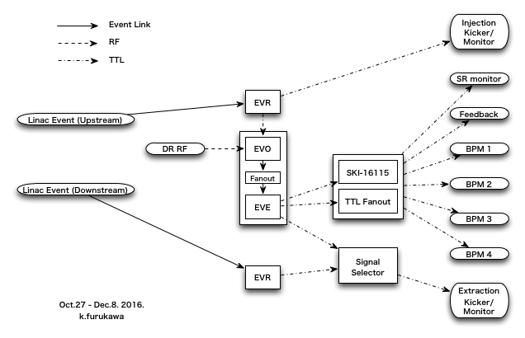
Event Modules
かなり単純化された ー Timing module は制御室内のみ

